Slide 1
Битва умов
Интеллектуальное шоу

Slide 2
«Аз, Буки, Веди»
«В мире слов»
«Собранье пёстрых глав»
«Волшебные звуки поэзии»
«Кот вмешке»

Slide 3
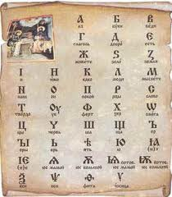
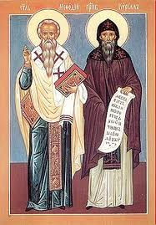
«Аз, Буки, Веди»
1150-летие со дня возникновения в 863 году славянской письменности и культуры

Slide 4
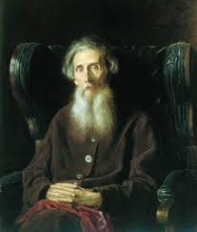
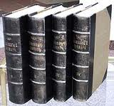
«В мире слов»
150-летний юбилей «Толкового словаря живого великорусского языка» В.И.Даля.

Slide 5
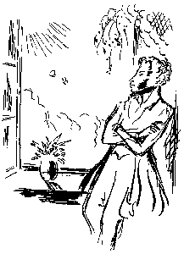
«Собранье пёстрых глав»
130 лет роману в стихах «Евгений Онегин».

Slide 6
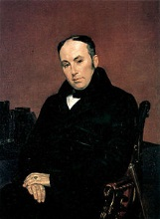
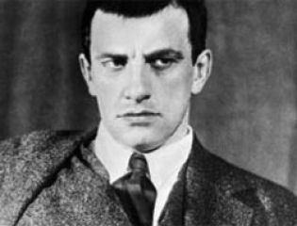
«Волшебные звуки поэзии»
230 лет со дня рождения В.А.Жуковского
(1783 -1852), поэта, переводчика
120 лет со дня рождения В.Маяковского
(1893-1930)

Slide 7
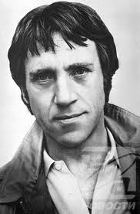
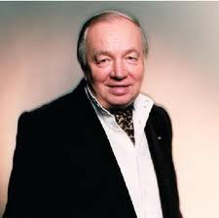
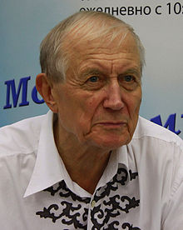
75 лет со дня рождения Владимира Высоцкого (1838 - 1980), советского поэта, барда, актёра театра и кино.
80 лет со дня рождения
Андрея Андреевича Вознесенского (1933 - 2010), российского поэта
Евгений Александрович Евтушенко – русский советский поэт (1933 г.р.)

Slide 8
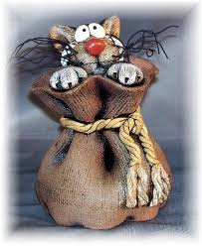
«Кот в мешке»

